Slide 1
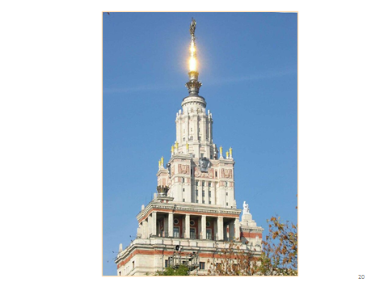
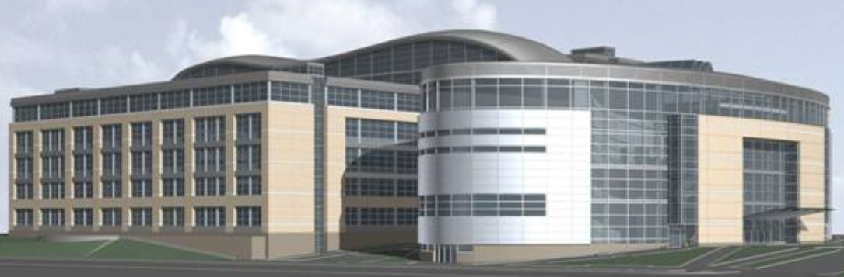

Slide 2
Центр российской экономической модели
НОВЫЙ КУРС РОССИЙСКОЙ ЭКОНОМИКИ КАК ОТВЕТ НА СОВРЕМЕННЫЕ УГРОЗЫ ЕЕ БЕЗОПАСНОСТИ
С.В. Кайманаков

Slide 3
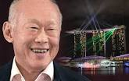
Ли Куан Ю (1923-2015)
Премьер-министр Сингапура (1965-1990)
Старший министр (1990 по 2004)
Министр-наставник (2004 —2011)
За 1965-1990 гг. — темп прироста ВВП 9,2% в среднем ежегодно, подушевой уровень ВВП в стране — вырос с $400 до $12,2 тыс. 2013 г. – 3 место в мире, 2014 г. –$ 81 346 (оценка)
1-е место ( 2015 г.)в рейтинге удобства для ведения бизнеса Doing Business
2-е место (после Швейцарии) в Индекс глобальной конкурентоспособности (2014-2015)
$81 млрд прямых иностранных инвестиций (4 место после Китая, Гонконга и США, 2014)
1% инфляция по итогам 2014 года. В январе 2015 года в стране была зафиксирована дефляция
1,98% составила в 2014 году безработица
80 лет средняя продолжительность жизни для мужчин, 85 лет - для женщин (2012)
9-е место в Индексе человеческого развития (2014)
7-е место в Индексе восприятия коррупции (2014)
«Начните с того, что посадите трех своих друзей. Вы точно знаете за что, и они знают за что».

Slide 4
Глобальная ситуация
В период формирования нового технологического уклада мир вступил в полосу турбулентности, грозящей непредсказуемыми последствиями, включая самые катастрофические сценарии .
Так было в конце XIX - начале ХХ века (смена лидирующих стан, локальные войны, революции, Первая мировая война),
В 1930-начале 1950 гг. – формирование ГМК, Вторая мировая война, начало ядерной гонки, «холодная» война и т.д.).
3. Успешность перехода к шестому ТУ будет определяться не только и не столько объёмами и масштабами научно-технологических новаций, внедренных в процесс экономического воспроизводства. Ключевым моментом станет долговременная эффективность реализации системных изменений в формах собственности, производства и потребления, кардинальных преобразований социальных структур, коренных сдвигов в общественном сознании и господствующих политических идеологиях, скорость и качество переструктуризации элит и т.д.
Наступающий переход, безусловно, окажется качественно более сложным и рискованным, чем предыдущие пограничные периоды.

Slide 5
ВОПРОСЫ:
Каким образом найти баланс между всё более убыстряющимся потоком научно-технических инноваций шестого ТУ и консервативными, инертными социальными и политическими структурами, находящимися в состоянии системного кризиса?
Каковы должно быть взаимодействие между креативным человеческим капиталом, главной движущей силы шестого ТУ, и новой моделью политической элиты, которой пока также нет?
Кто именно, какая держава, какая коалиция стран наиболее эффективно осуществит целенаправленные идеологические, социальные, политические трансформации, чтобы, использовав мейнстрим, результаты шестого ТУ, стать лидером и определять программу глобального развития, возможно, вплоть до конца нынешнего столетия?
Получается, что "путь наш во мраке". Пограничный период, куда мы в 2007-2008 годах — этап не только вызревания шестого ТУ, но и время необычайного обострения системных, во многом антагонистических, ПРОТИВОРЕЧИЙ современного "капиталистического человечества".
__________________________________________________________________________________
СРЕДНЕСРОЧНЫЙ ПЕРИОД
США, утратив первенство по производству ВВП, внешнеторговому обороту, всеми способами стремятся сохранить свое лидерство. Отсюда усиление авантюризма в американской внешней политике, болезненная реакция на независимую политику некоторых государств, желание наказать их санкциями, игрой на понижение цен на сырьевые ресурсы как важной статьей экспорта этих стран, усилить свое (вместе с сателлитами) военное присутствие у их границ.
В первую очередь это относится к России.

Slide 6
Законодательная база
1. Стратегия национальной безопасности Российской Федерации до 2020 года (Утверждена Указом Президента Российской Федерации от 12 мая 2009 г. № 537) // http://www.scrf.gov.ru/documents/1/99.html
2. Доктрина продовольственной безопасности Российской Федерации (Утверждена Указом Президента Российской Федерации от 30 января 2010 года № 120) // http://www.scrf.gov.ru/documents/15/108.html
3. Стратегия инновационного развития Российской Федерации на период до 2020 года (утверждена Распоряжением Правительства Российской Федерации от 8 декабря 2011 г. N 2227-р) // http://economy.gov.ru/minec/activity/sections/innovations/doc20120210_04
4. Указ Президента РФ от 7.07.2011 №899 "Об утверждении приоритетных направлений развития науки, технологий и техники в Российской Федерации и перечня критических технологий Российской Федерации" // http://www.kremlin.ru/acts/11861 7. Указ Президента РФ от 07.05.2012 №599 «О мерах по реализации государственной политики в области образования и науки» // http://graph.document.kremlin.ru/page.aspx?1;1610850
5. Указ Президента РФ от 07.05.2012 г. №596 «О долгосрочной государственной экономической политике» // http://www.kremlin.ru/news/15232
6. Прогноз научно-технологического развития Российской Федерации на период до 2030 г. (утвержден Председателем Правительства Российской Федерации Д. Медведевым 20 января 2014 г.) // http://government.ru/media/files/41d4b737638b91da2184.pdf
Федеральный закон Российской Федерации от 28 июня 2014 г. N 172-ФЗ "О стратегическом планировании в Российской Федерации"// http://www.rg.ru/2014/07/03/strategia-dok.html5.
Федеральный закон Российской Федерации от 31 декабря 2014 г. N 488-ФЗ
"О промышленной политике в Российской Федерации"// http://www.rg.ru/2015/01/12/promyshlennost-dok.html

Slide 7
Министерство
экономического развития
Министерство
экономического развития
Министерство
внешнеэкономических связей
Министерство образования и науки
ГКНТП
Министерство образования
Министерство
промышленности
и торговли
Министерство
торговли
Министерство
промышленности

Slide 8
Зоны ответственности
ВЕДОМСТВО | ОБЕСПЕЧЕНИЕ:
Министерство экономического развития | Динамической безопасности Структурной безопасности экономики
Министерство внешнеэкономических связей | Внешнеэкономической безопасности
Министерство промышленности | Технологической безопасности Структурной безопасности промышленности
Министерство энергетики | Энергетической безопасности
Министерство сельского хозяйства | Продовольственной безопасности
Министерство финансов, Банк России | Финансовой безопасности
Министерство труда и социальной защиты | Социальной безопасности

Slide 9
ВЕДОМСТВО | Показатель | Соотн. фактич. и порог. знач.
Министерство экономического развития | Темп прироста ВВП, % Темп прироста производительности труда, % Доля инвестиций в основной капитал, % к ВВП | 0,57 0,52 0,58
Министерство внешнеэкономических связей | Доля экспорта машин, оборудования, транспортных средств, химпродукции в экспорте, % Объем внешнего государственного долга, % к ВВП Отношение внешнего государственного и корпоративного долга к экспорту, % | 0,22 0,96 0,17
Министерство промышленности | Доля инновационных товаров, услуг, работ от общего объема отгруженной продукции, % Доля в промышленном производстве обрабатывающей промышленности, % Доля в промышленном производстве машиностроения, % | 0,23 0,93 0,52

Slide 10
ВЕДОМСТВО | Показатель | Соотн. фактич. и порог. знач.
Министерство сельского хозяйства | Доля импортного продовольствия во внутреннем потреблении, % | 0.59
Министерство финансов ЦБ | Объем золотовалютных резервов на конец года, млрд. долл. Уровень инфляции за год, % Сальдо бюджета, % к ВВП Денежная масса (М2), % к ВВП | 2,15 0,91 >1 0,88
Министерство труда и социальной защиты | Уровень безработицы, % Отношение среднедушевых денежных доходов к прожиточному минимуму, раз Доля населения, имеющего доходы ниже прожиточного минимума, % Отношение средней пенсии к средней зарплате, % Соотношение доходов 10% самых богатых и 10% самых бедных групп населения, раз | 0,73 0,88 0,38 0,85 0,43

Slide 11
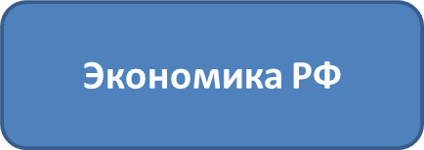


В «Стратегии НБ» прямо указывается, что организационная поддержка ее реализации заключается в развитии системы обеспечения национальной безопасности на основе совершенствования механизмов стратегического планирования.
Экономика РФ

Slide 12
Новые структуры.
Перераспределение функций
СТРАТЕГИЧЕСКИЙ БЛОК
КОНТРОЛЬ
Государственный комитет по научно-технологической политике
Государственный комитет
стратегического планирования
Совет безопасности
Федеральная антимонопольная служба
Министерство юстиции
Прокуратура
Росстат

Slide 13
Структура управления в безопасной модели экономики
Президент
Совбез
Фед. Собр.
ГКСП
Росстат
Правительство
ГКНТП
Министерства
Рыночная среда
Госсектор
Бизнес

Slide 14
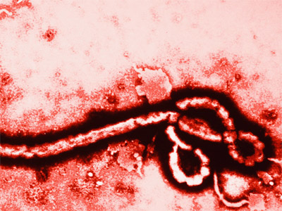




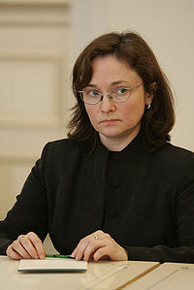

Зараженные вирусом либерализма

Slide 15


